Slide 1

DEPARTAMENTO DE CIENCIAS DE LA TIERRA Y DE LA CONSTRUCCIÓN
CARRERA DE INGENIERÍA CIVIL
TRABAJO DE INTEGRACIÓN CURRICULAR, PREVIO A LA OBTENCIÓN DEL TÍTULO DE INGENIERO CIVIL
“INVESTIGACIÓN DE LABORATORIO Y ELABORACIÓN DE MODELO CONCEPTUAL DE LOS MECANISMOS DE FALLA ACTUANTES. MODELACIÓN MATEMÁTICA USANDO SOFTWARE”
AUTORES:
  Pazos Galvez, Diana Carolina
  Sopa Tipanquiza, Alexander Joel
TUTOR:
  Ing. Bonifaz García, Hugo Fabián
Sangolquí, septiembre 2021

Slide 2
ÍNDICE DE CONTENIDO
Objetivos
Marco teórico
Metodología
Resultados
Conclusiones y Recomendaciones

Slide 3
OBJETIVO GENERAL
Elaborar un modelo conceptual mediante investigación de laboratorio y descripción de elementos que expliquen los mecanismos de falla actuantes y el movimiento del deslizamiento, complementado con un modelamiento matemático de análisis de estabilidad de taludes en zonas susceptibles y un análisis regresivo de factores de seguridad de la superficie deslizada que determinen los parámetros reales que proporcionan estabilidad a la zona afectada.

Slide 4
OBJETIVOS ESPECÍFICOS
Determinar características índices de los suelos a partir de las muestras recuperadas de campo.
Determinar los parámetros de resistencia al corte de los suelos de estudio mediante los ensayos correspondientes en laboratorio.
Describir y analizar los elementos y factores fundamentales que determinan el comportamiento de un talud para la evaluación de los mecanismos de falla actuantes.
Realizar un análisis de estabilidad de taludes, en condiciones estáticas y pseudo estáticas, mediante el método de equilibrio límite en zonas susceptibles a deslizamiento.
Realizar un análisis regresivo de factores de seguridad para delimitar los parámetros de resistencia al corte que proporcionen estabilidad a la zona deslizada.

Slide 5
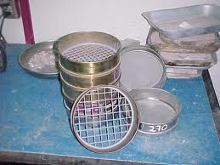
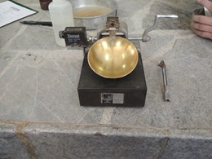
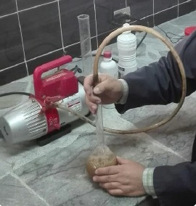
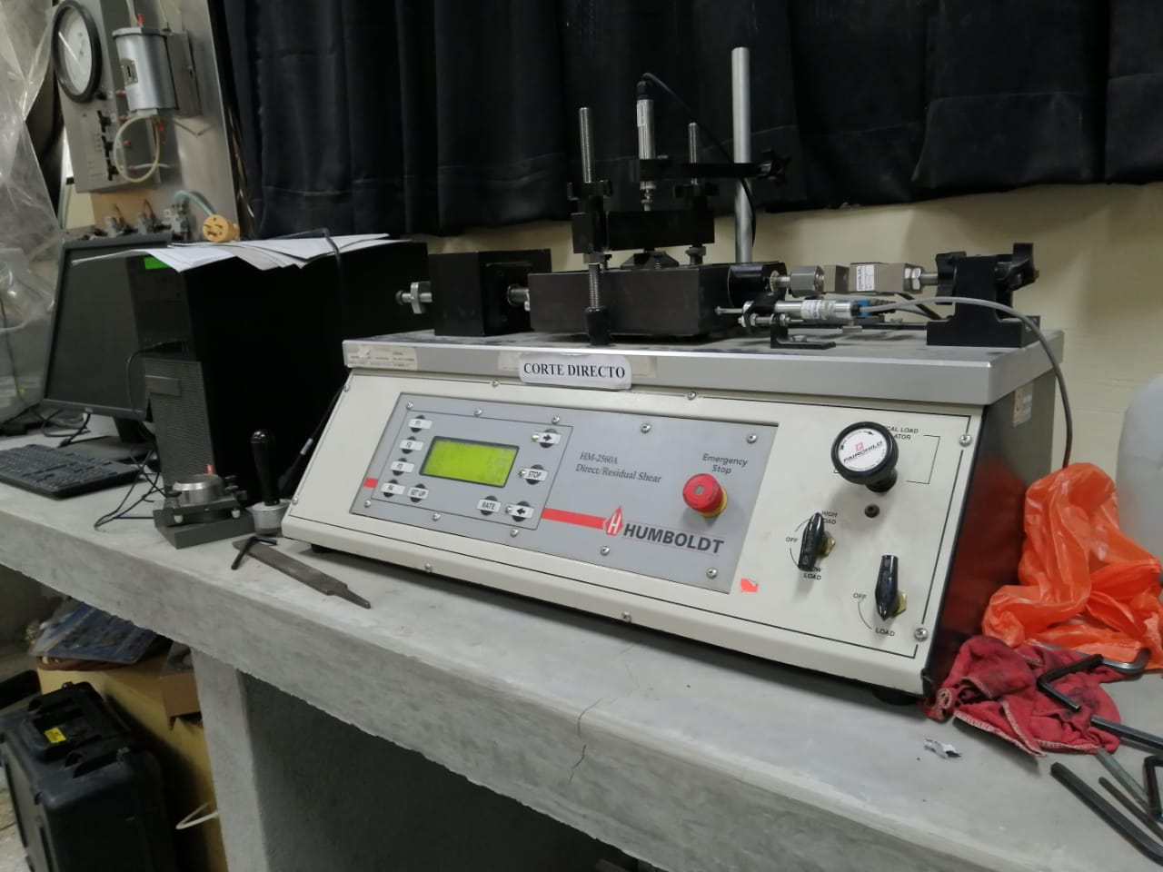
MARCO TEÓRICO
Ensayos orientados a la clasificación SUCS
Contenido de humedad ASTM D – 2216
Granulometría ASTM D – 422
Límites de Atterberg ASTM D – 4318
Ensayo para determinar la gravedad específica de los suelos
Gravedad específica de los sólidos del suelo
ASTM D 854
Ensayo para determinar parámetros de resistencia al corte
Ensayo corte directo ASTM D – 3080

Slide 6
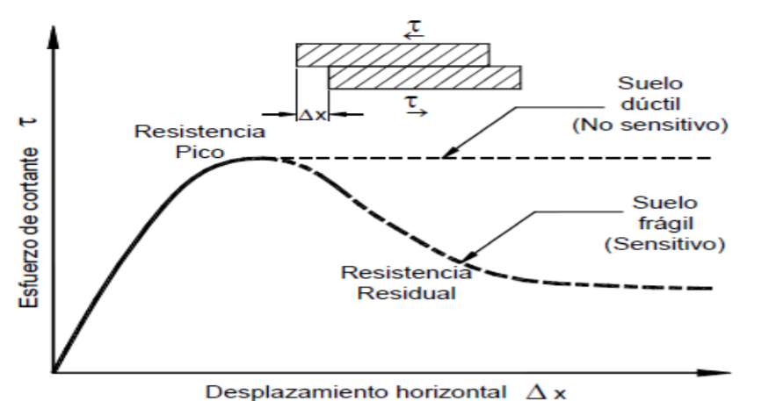
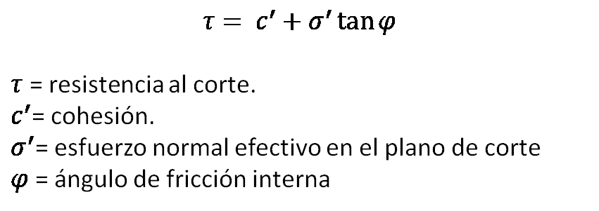
MARCO TEÓRICO
Parámetros de resistencia al corte
      $$τ= c^{′}+σ^{′}\tan{φ}$$
      $τ$ = resistencia al corte.
      $c^{′}$= cohesión.
      $σ^{′}$= esfuerzo normal efectivo en el plano de corte
      $φ$ = ángulo de fricción interna
Resistencia pico y residual
Curva esfuerzo de corte – desplazamiento en un ensayo de Corte Directo
Falla del
material
(Aburto & López, 2003)

Slide 7
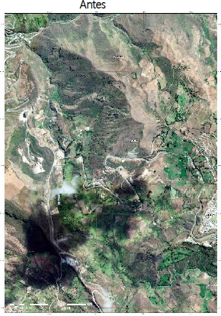
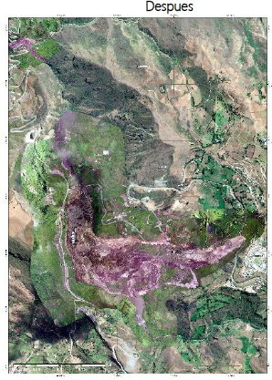
MARCO TEÓRICO
Modelo Conceptual
Representación del comportamiento del talud.
Elementos Fundamentales:
Litología
Geomorfología
Meteorización
Clima
Hidrogeología
Vegetación
Efecto Antrópico
Antes de la falla
Después de la falla

Slide 8
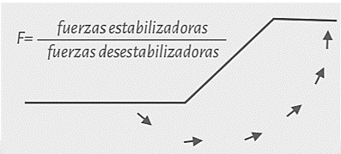
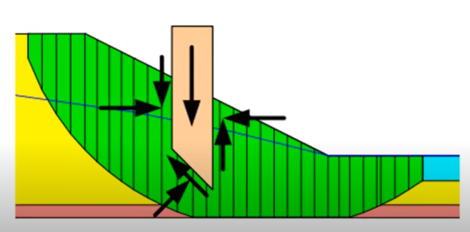
MARCO TEÓRICO
Análisis de estabilidad de taludes
Para determinar la estabilidad de una masa de suelo se debe establecer su coeficiente de seguridad al deslizamiento
Método de equilibrio límite
Los modelos de equilibrio límite se basan en las leyes de la estática para determinar el estado de equilibrio de una masa de terreno potencialmente inestable
Zonas estables: FS mayor a 1
Zonas Inestables: FS menor a 1
Zonas en punto de rotura: FS igual a 1.
(AIME, 2003)

Slide 9
METODOLOGÍA
Cuantitativa - Experimental
Etapas del trabajo de Integración Curricular:
1.
Investigación de Laboratorio
2.
Modelo Conceptual
3.
Modelación Matemática
Análisis regresivo de factores de seguridad
Análisis de estabilidad de taludes

Slide 10
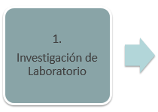
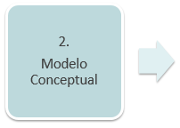
METODOLOGÍA
Clasificación SUCS
Parámetros de resistencia al corte
Recolección de datos para el desarrollo del modelo
Caracterización y descripción escrita de los elementos fundamentales
Representación gráfica de las características de los elementos fundamentales

Slide 11
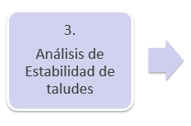
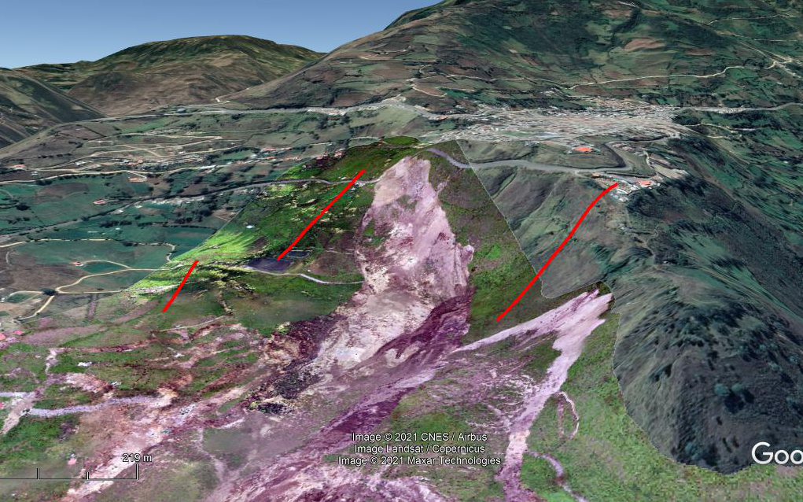
METODOLOGÍA
ANÁLISIS ESTÁTICO
Parámetros
  Geometría del talud
  Flujo de agua
  Propiedades de resistencia al corte
  Peso unitario del suelo
Zonas susceptibles de análisis
Métodos de Análisis
Janbú
Spencer
Mongenstern - Price
Perfil 2
Perfil 1
Perfil 3

Slide 12
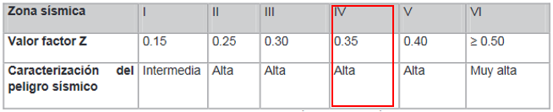
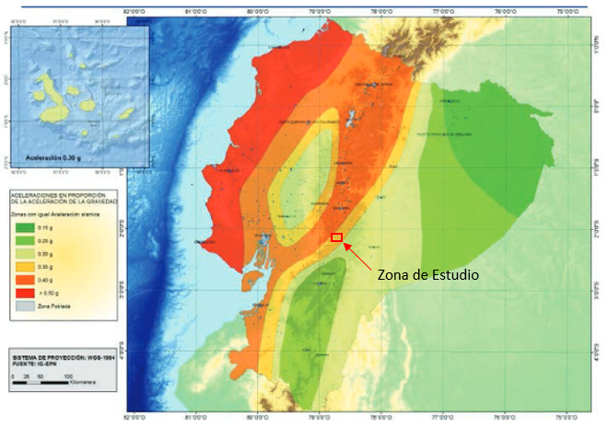
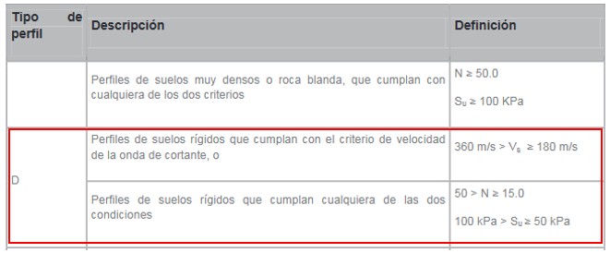
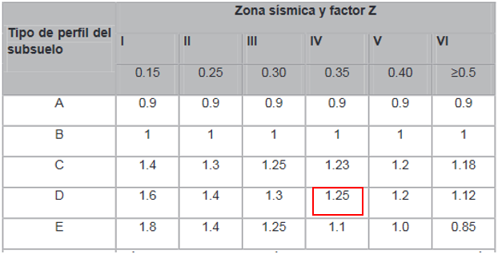

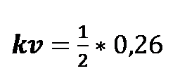
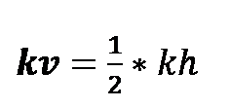



METODOLOGÍA
ANÁLISIS PSEUDO ESTÁTICO
Cálculo de los coeficientes de aceleración sísmica kh, kv
$kh=0,60∗z∗Fa$
$kv=\frac{1}{2}∗kh$
Marcuson (1981)
Tablas 1, 2, 3
NEC SE DS (2015)
$kh=0,60∗0,35∗1,25$
$kv=\frac{1}{2}∗0,26$
$kh=0,26$
$$kv=0,13$$

Slide 13
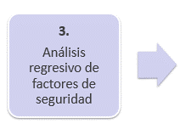
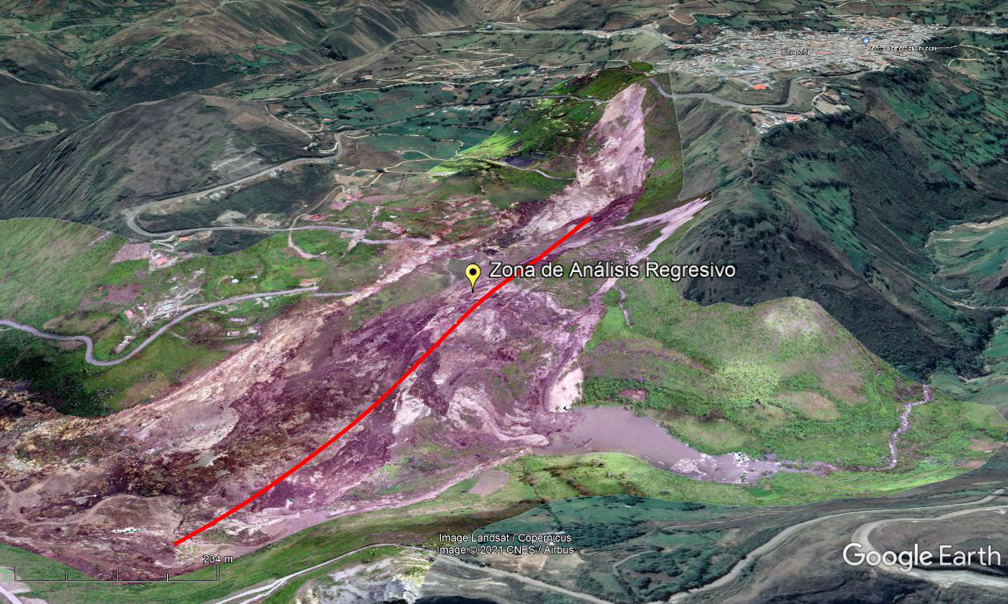
METODOLOGÍA
ANÁLISIS REGRESIVO
Parámetros
Factor de seguridad
Serie de pares de valores de c y φ
Parámetros de resistencia al corte residual
Zonas de análisis
Métodos de Análisis
Janbú
Spencer
Mongenstern - Price

Slide 14
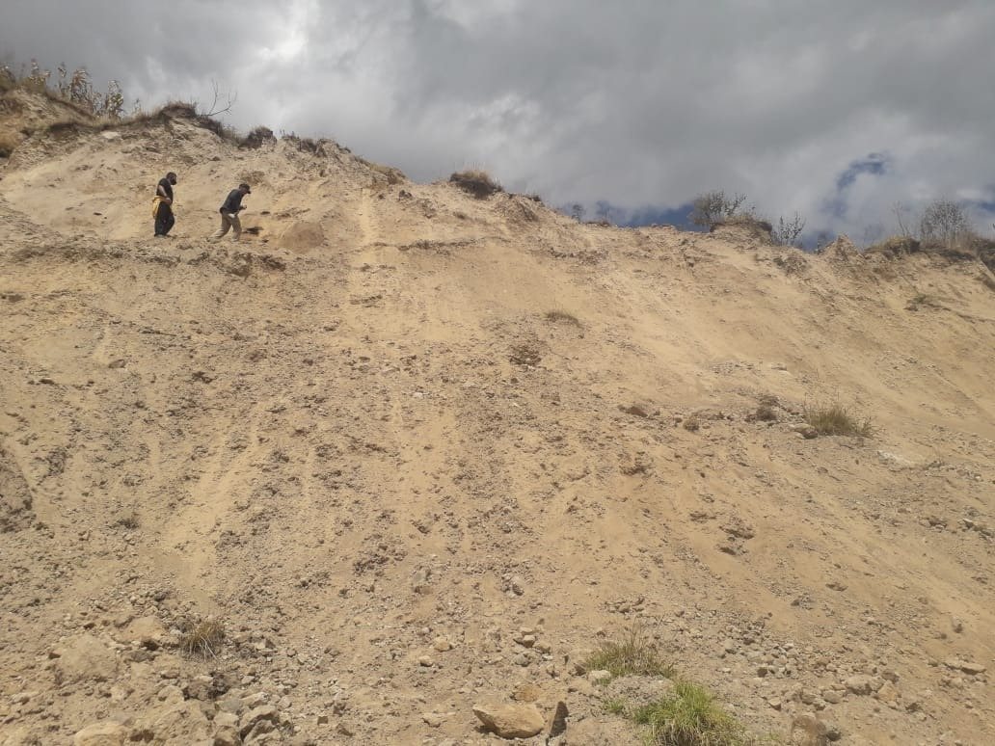
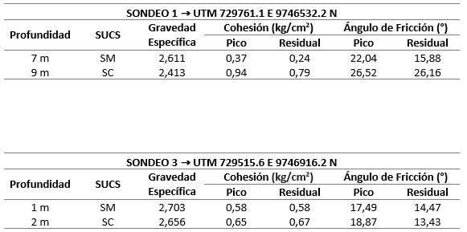
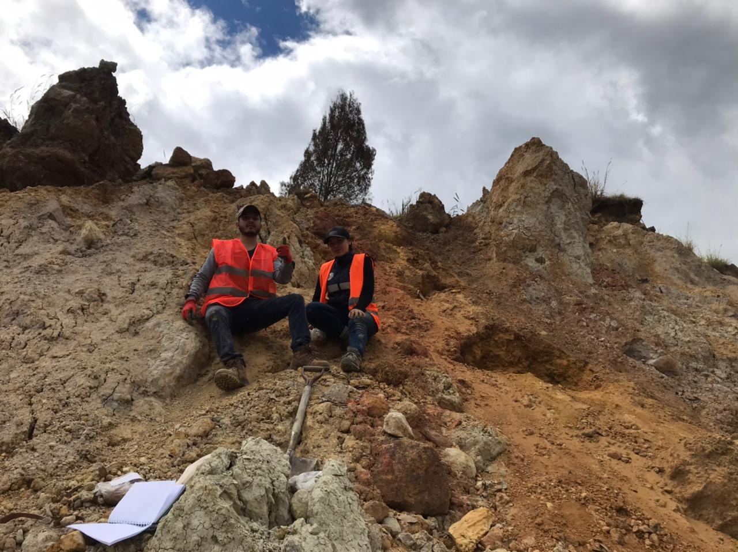
RESULTADOS
Ensayos de laboratorio

Slide 15
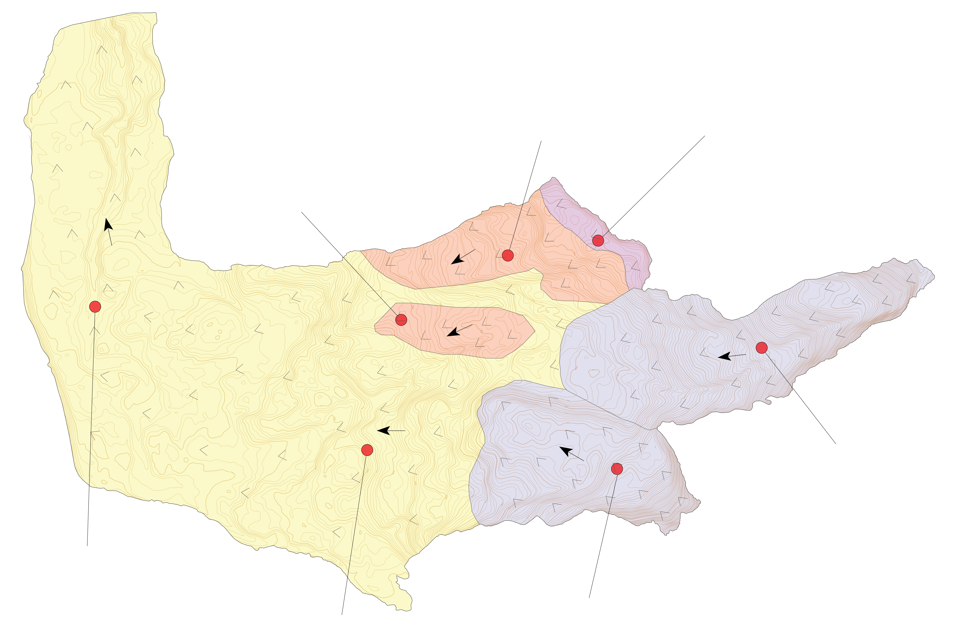
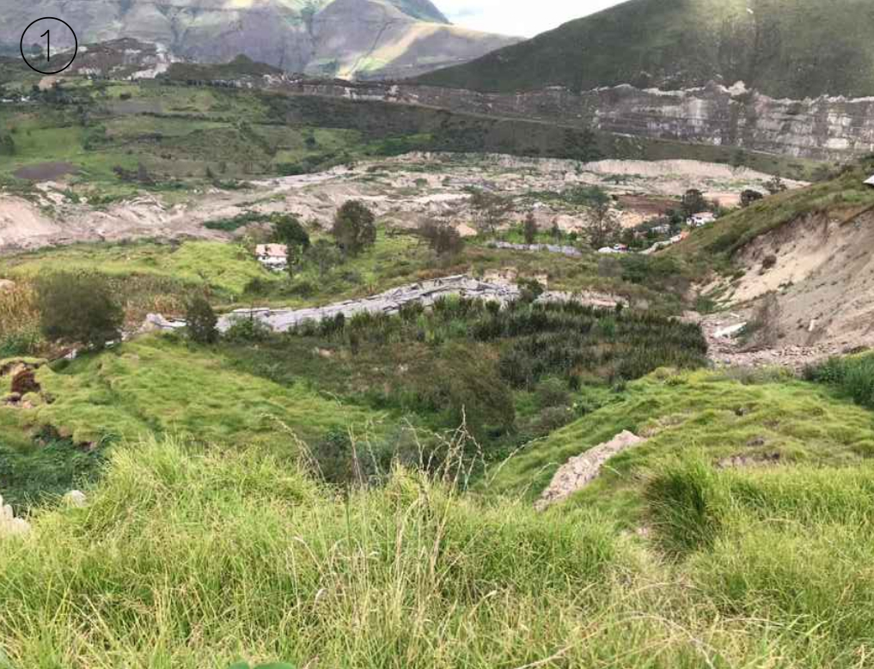

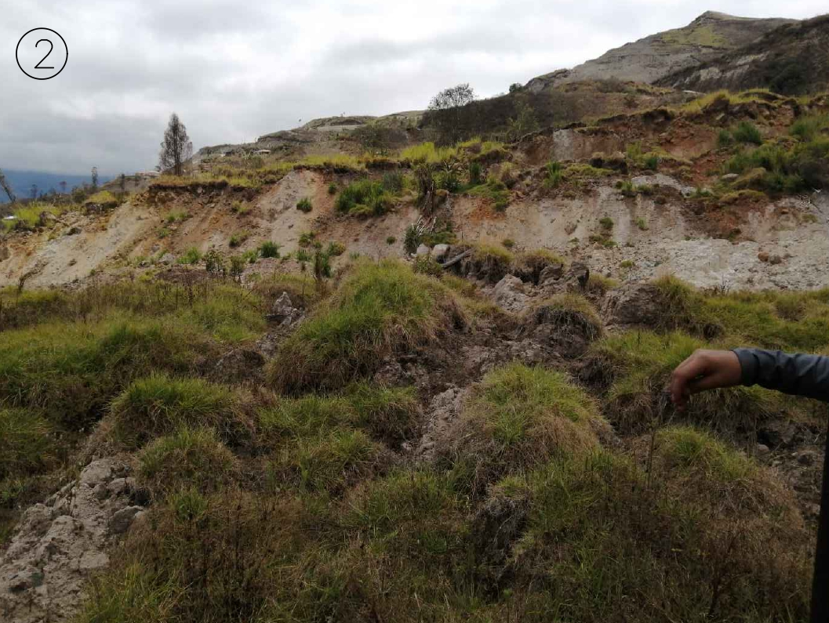
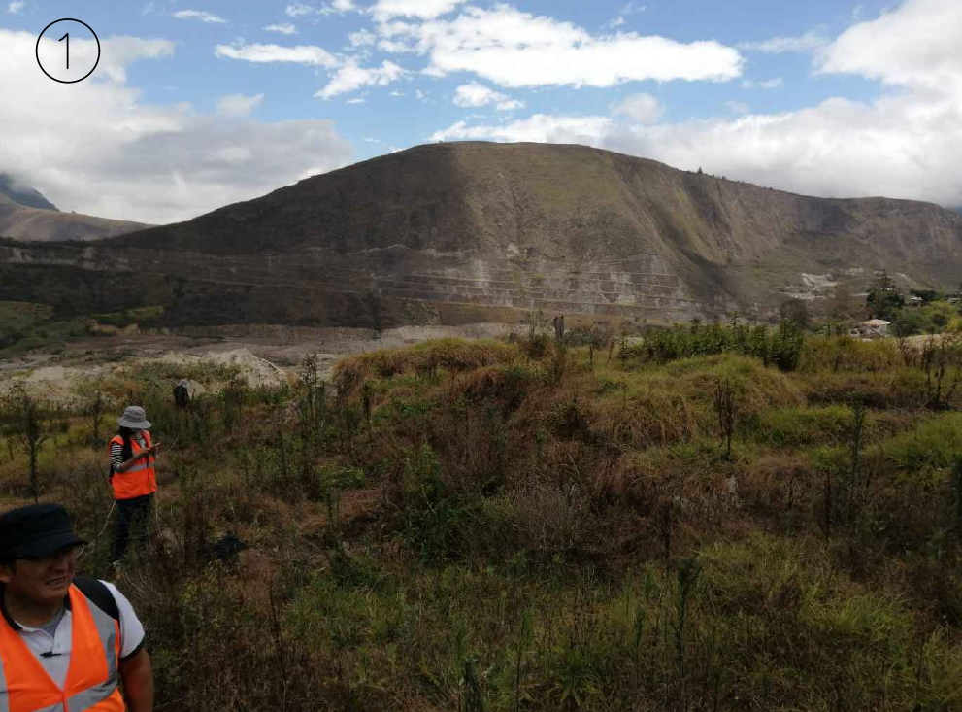
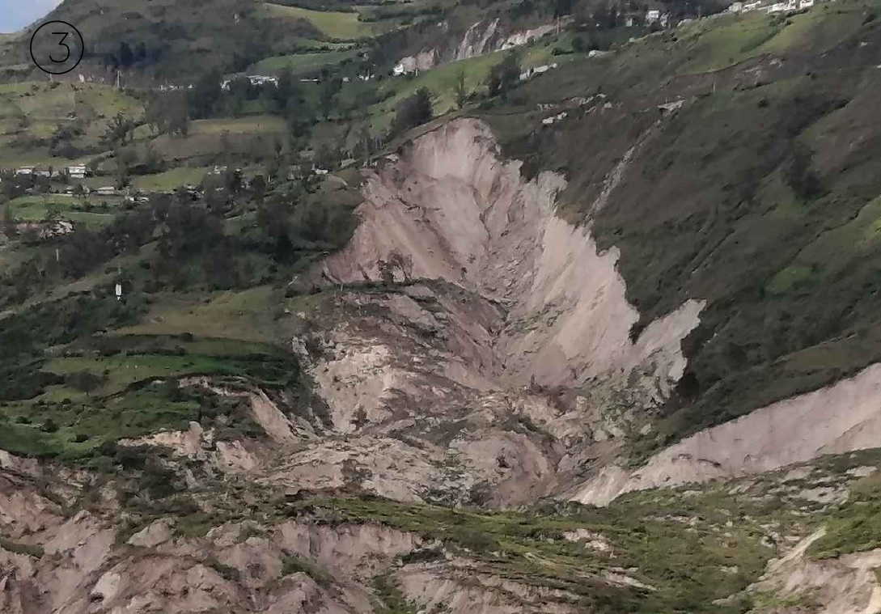
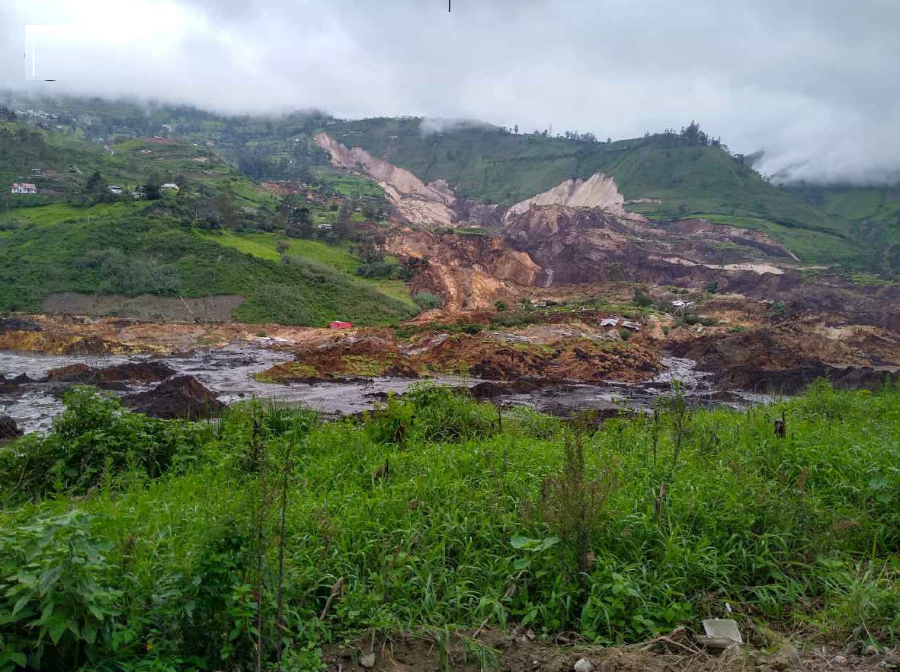
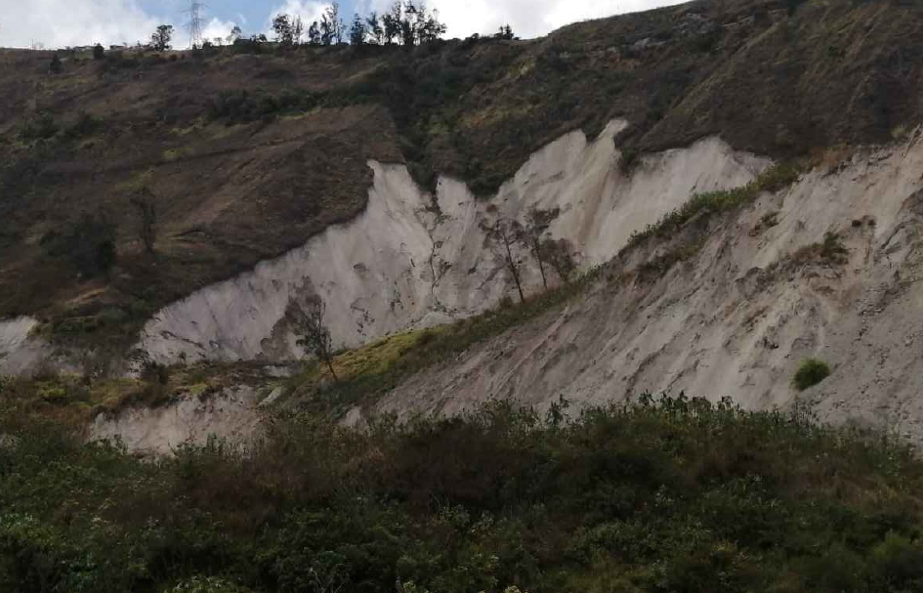
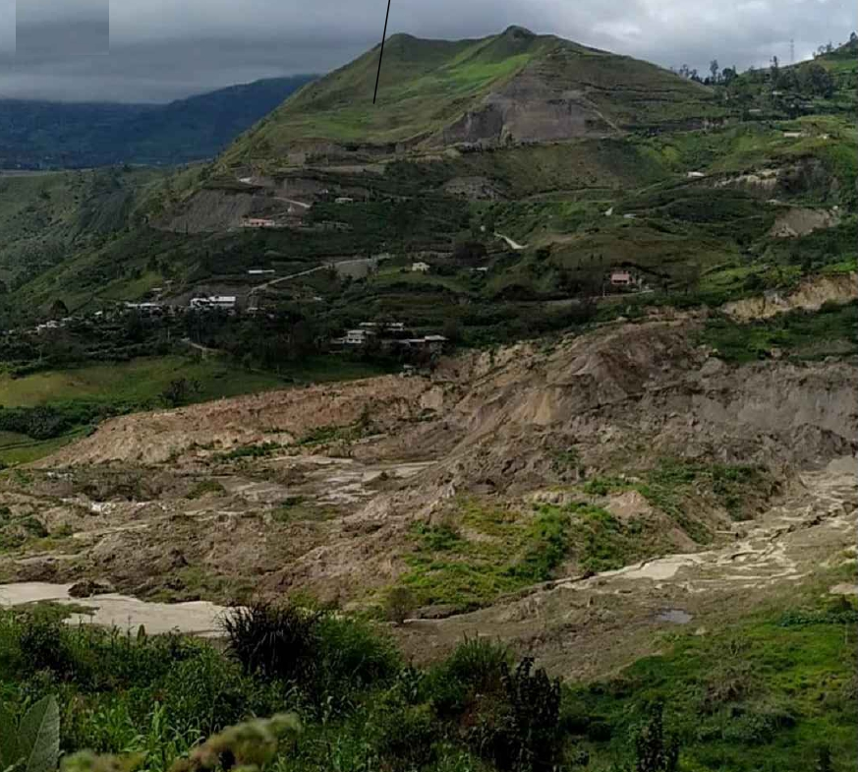
RESULTADOS
Modelo del movimiento
Tipos de movimiento
  Propagación lateral
  Tipo rotacional
  Tipo flujo
Flanco
derecho
Flanco
izquierdo

Slide 16
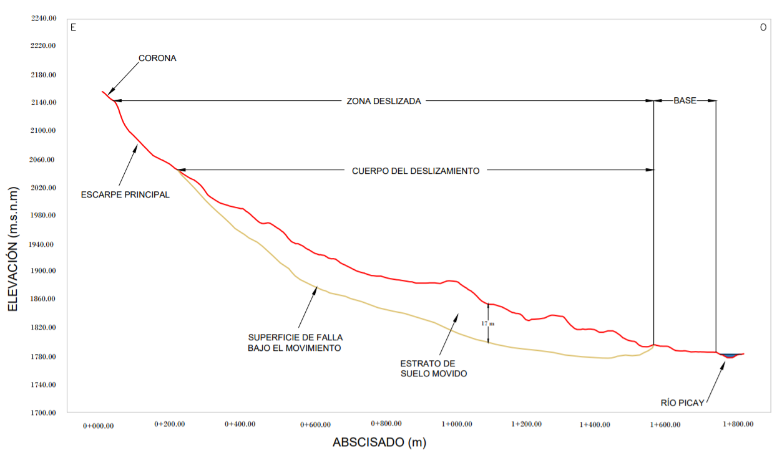
RESULTADOS
Profundidad del estrato movido

Slide 17


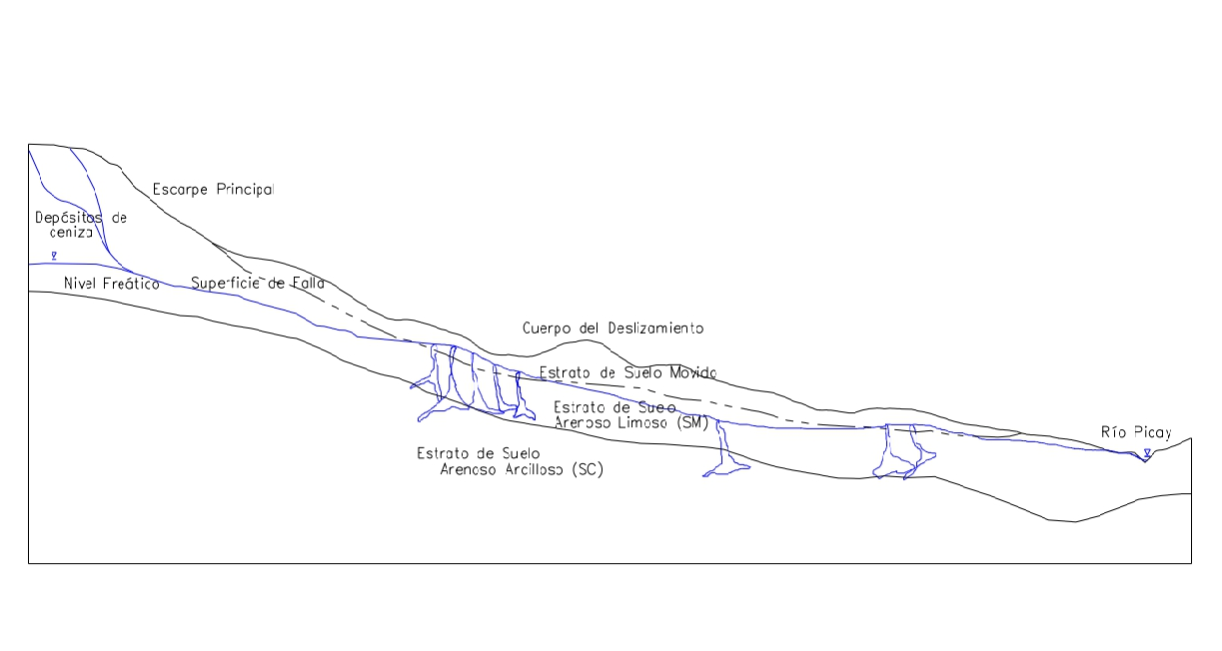


RESULTADOS
Modelo conceptual adoptado

Slide 18
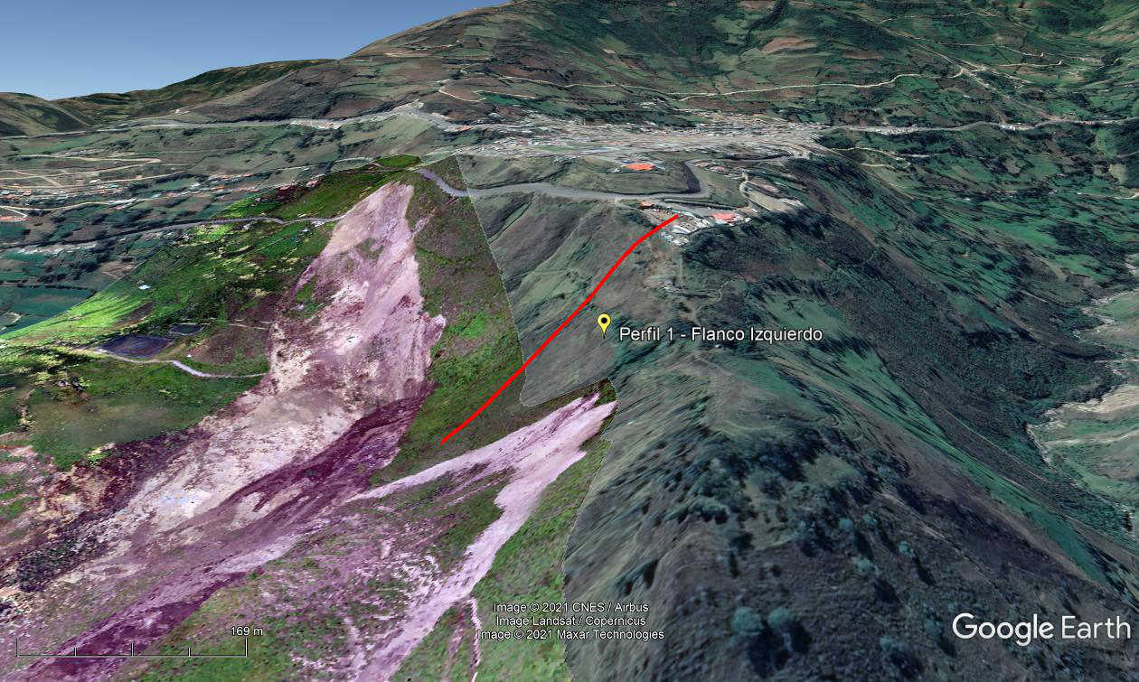
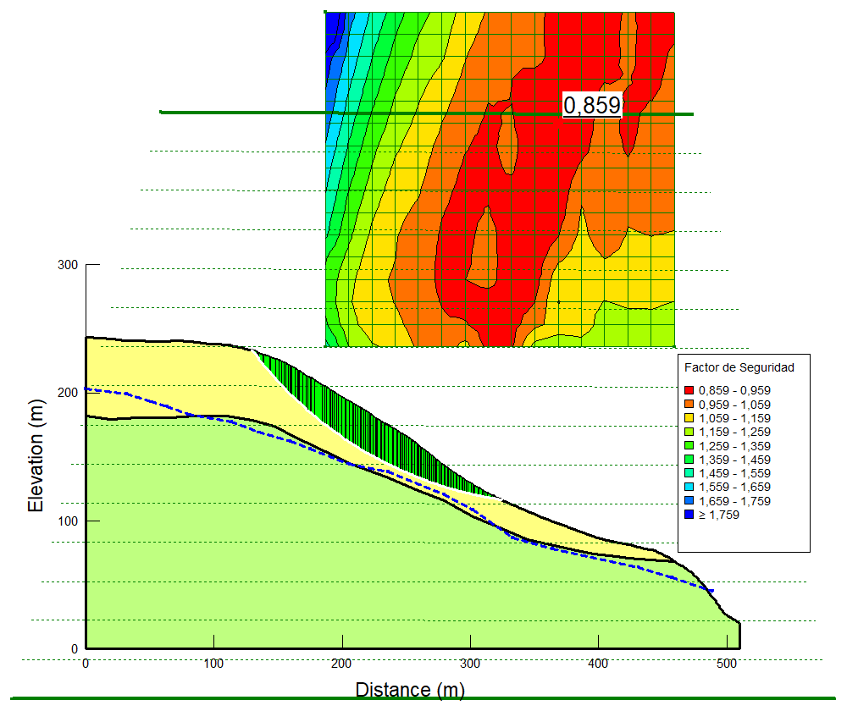
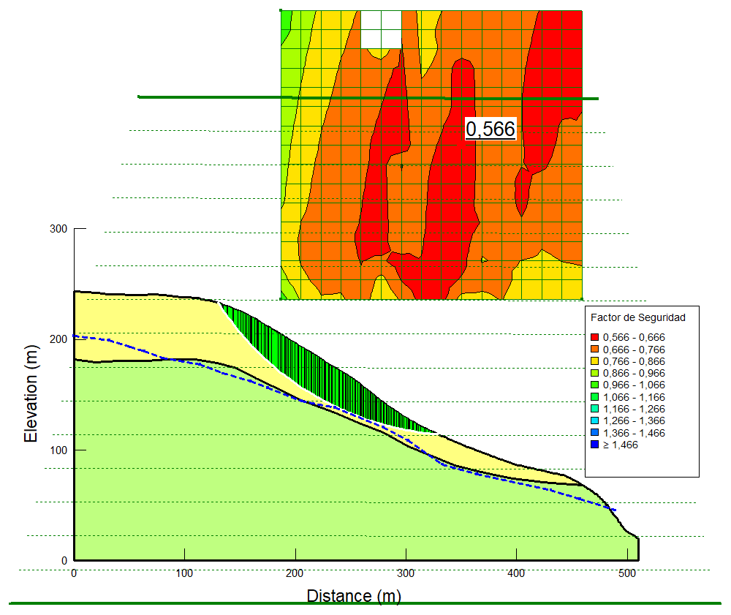
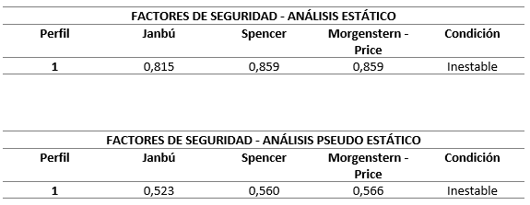
RESULTADOS
Análisis de estabilidad de taludes

Slide 19
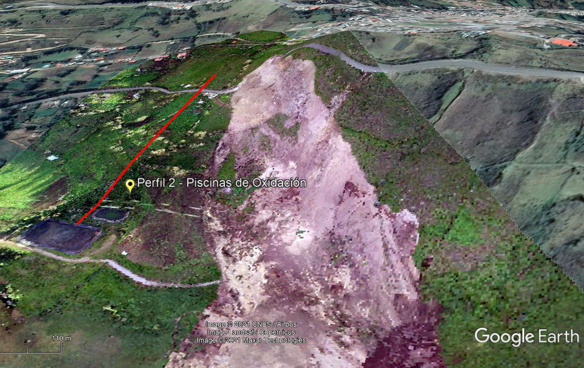
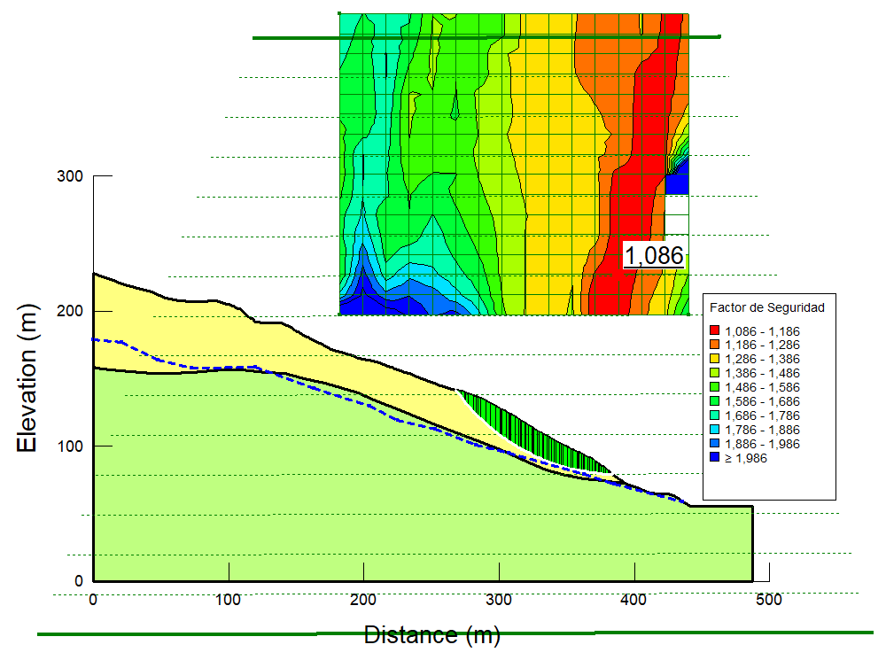
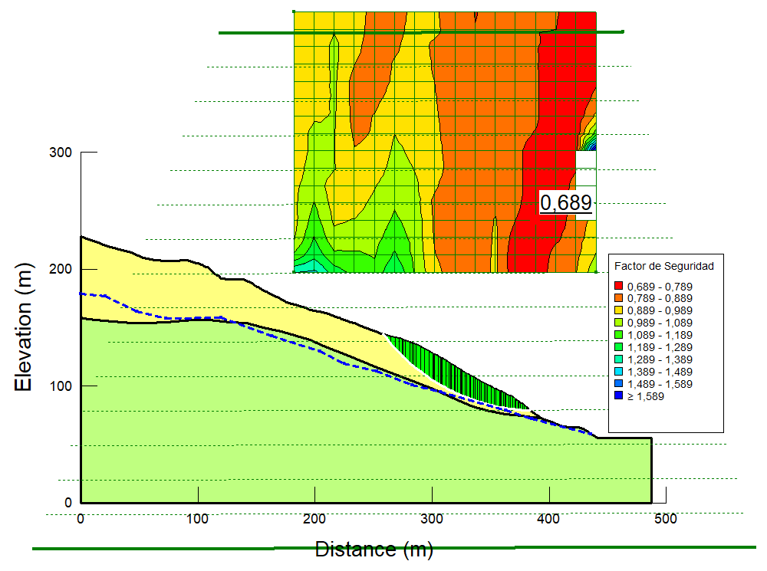
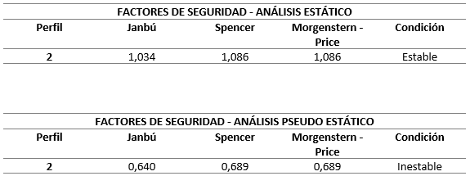
RESULTADOS
Análisis de estabilidad de taludes

Slide 20
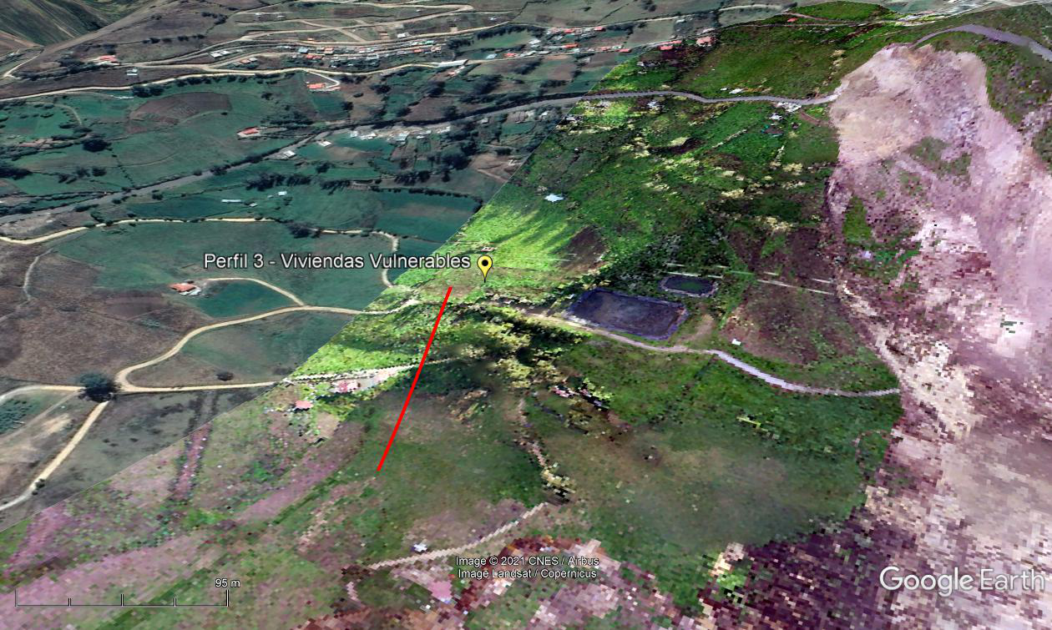
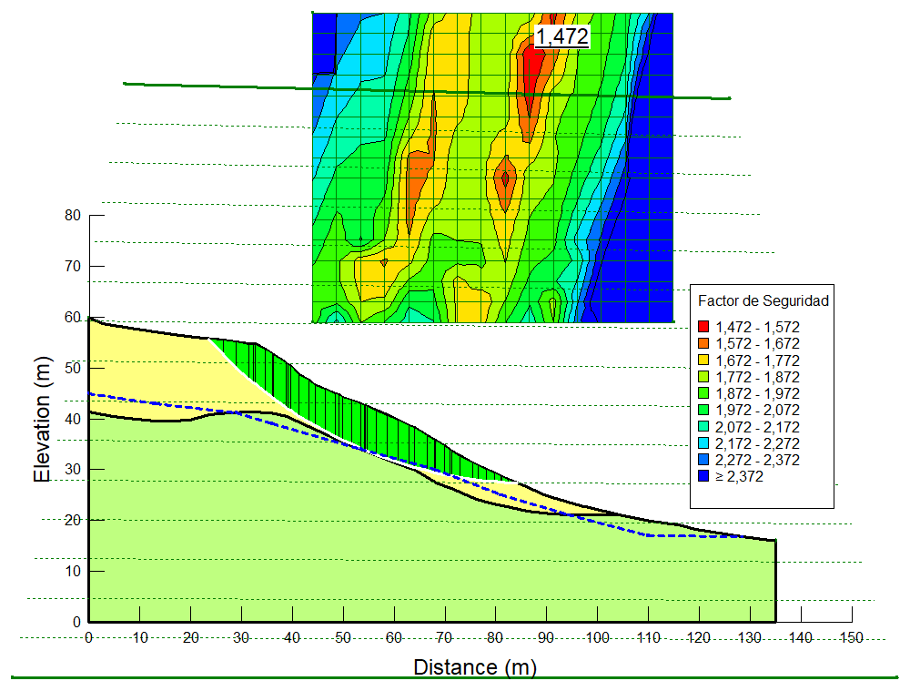
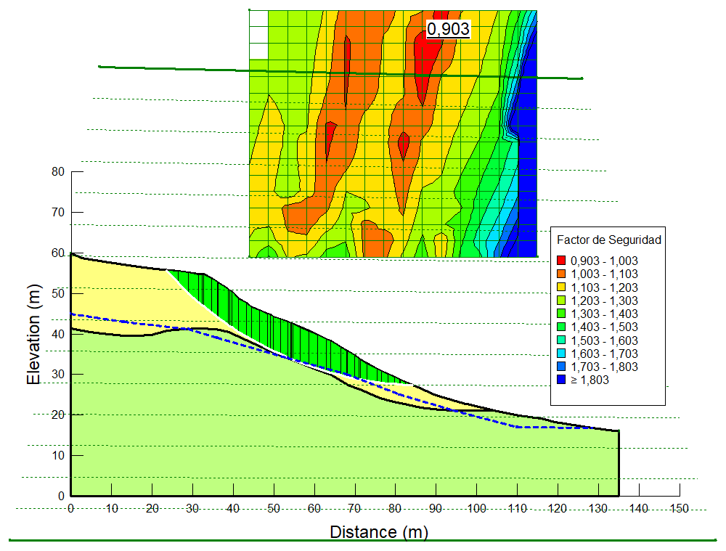

RESULTADOS
Análisis de estabilidad de taludes

Slide 21
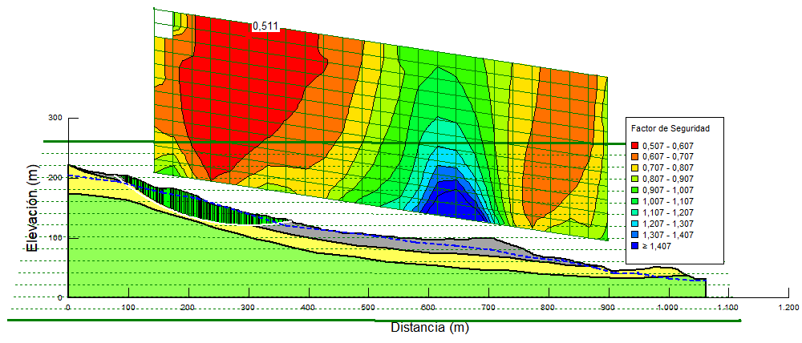
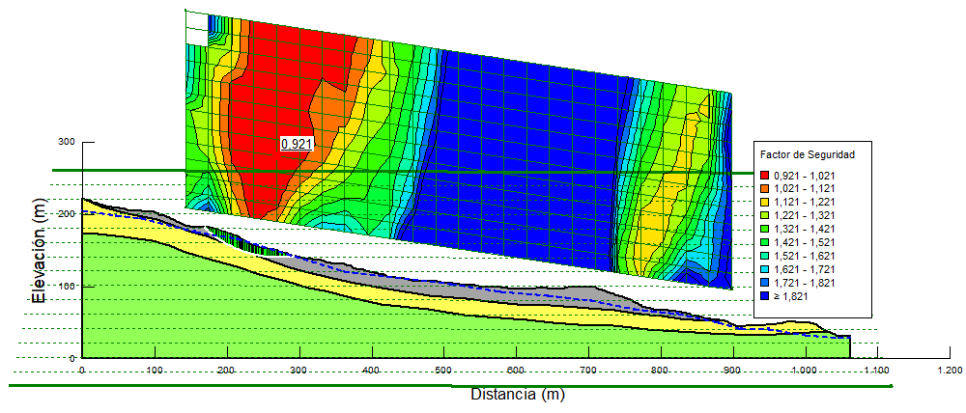
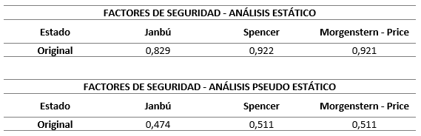
RESULTADOS
Análisis Regresivo de Factores de Seguridad

Slide 22



RESULTADOS
Análisis Regresivo de Factores de Seguridad
Requiere: | Ángulo de Fricción (°) | 25
 | Cohesión (kg/cm²) | 0,25

Slide 23
CONCLUSIONES Y RECOMENDACIONES
De la investigación de laboratorio:
Clasificación SUCS
SM - Arenas Limosas
SC - Arenas Arcillosas
Gravedad Específica
Rango de [2,4 – 2,7]
Cohesión
Ángulo de Fricción
Parámetros de Resistencia Pico y Residual
Se trata de suelos residuales
Realizar perforaciones para aumentar el grado de confiabilidad geotécnica.
Cumplir con los protocolos establecidos por normativa en el manejo de las muestras.

Slide 24
CONCLUSIONES Y RECOMENDACIONES
Del modelo conceptual de los mecanismos de falla actuantes:
Incremento de la presión de poros
Reducción de la resistencia al corte de los materiales
Factores condicionantes y desencadenantes en la ocurrencia del deslizamiento
Realizar un modelo del agua subterránea y análisis completo de los acuíferos

Slide 25
CONCLUSIONES Y RECOMENDACIONES
Del análisis de estabilidad – estado estático:
Del análisis de estabilidad - estado pseudo estático:
Factor de Seguridad – Estado Estático
Perfil | Método de Análisis |  |  | Condición
 | Janbú | Spencer | Morgenstern Price
Perfil 1 Perfil 2 Perfil 3 | 0,815 1,034 1,425 | 0,859 1,086 1,472 | 0,859 1,086 1,472 | Inestable Equilibrio Límite Estable
Factor de Seguridad - Estado Pseudo Estático
Perfil | Método de Análisis |  |  | Condición
 | Janbú | Spencer | Morgenstern Price
Perfil 1 Perfil 2 Perfil 3 | 0,523 0,640 0,863 | 0,560 0,689 0,904 | 0,566 0,689 0,903 | Inestable Inestable Inestable
F.S = 1.086
F.S = 0.689
Perfil 2
F.S = 0.859
Perfil 3
F.S = 0.566
F.S = 1.472
Perfil 1
F.S = 0.903
Realizar el análisis en distintas secciones longitudinales mediante métodos numéricos.

Slide 26
CONCLUSIONES Y RECOMENDACIONES
Del análisis regresivo de factores de seguridad:
Parámetros de resistencia al corte necesarios para alcanzar FS > 1
Ángulo de Fricción (°) | 25
Cohesión (kg/cm²) | 0,25
Realizar un análisis de riesgo de pérdidas de vidas humanas y pérdidas económicas

Slide 27
GRACIAS

